Slide 1
Digitale Freizeitgestaltung
Lehrmittel (Aktivität 1)
"Finanziert von der Europäischen Union. Die geäußerten Ansichten und Meinungen sind jedoch ausschließlich die des Autors/der Autoren und spiegeln nicht unbedingt die der Europäischen Union oder der Europäischen Exekutivagentur für Bildung und Kultur (EACEA) wider. Weder die Europäische Union noch die EACEA können für sie verantwortlich gemacht werden."
Projekt Nr.: 2021-1-IT02-KA220-ADU-000035139

Slide 2
1. Einleitende Aktivität
2021-1-IT02-KA220-ADU-000035139
1.1. Diskussion
Haben Sie jemals eine verdächtige E-Mail erhalten (z. B. die Behauptung, Sie hätten einen großen Preis gewonnen oder es bestehe die Gefahr, dass Sie Ihren Zugang zu Ihrem Konto verlieren)?
Teilen Sie eine ähnliche Erfahrung mit den Menschen neben Ihnen
Wovor haben Sie Angst, wenn Sie im Internet surfen?
Wie gehen Sie mit verdächtigen E-Mails um?
Welche Sicherheitsmaßnahmen ergreifen Sie, wenn Sie im Internet surfen?
Welche Sicherheitsmaßnahmen ergreifen Sie, wenn Sie Ihre E-Mails abrufen?
1

Slide 3
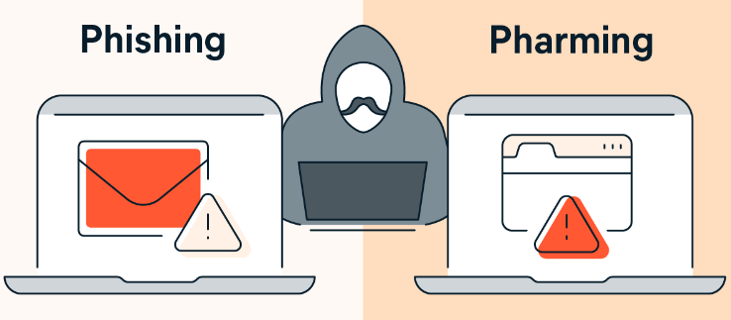
2. Vergleichende Übung
2021-1-IT02-KA220-ADU-000035139
2
Quelle: https://www.avast.com/es-es/c-pharming

Slide 4
2. Vergleichende Übung
2021-1-IT02-KA220-ADU-000035139
Phishing | Hauptsächlich durch die Verwendung gefälschter E-Mails. Dabei wird versucht, Menschen zum Besuch bösartiger Websites zu verleiten, indem E-Mails oder andere Nachrichten verschickt werden, die vorgeben, von Banken oder Online-Shops zu stammen.
Pharming | Ein Online-Betrug, bei dem Menschen auf betrügerische Websites geleitet werden, die authentische Websites imitieren. Die Informationen erscheinen legitim, sodass die Nutzer dazu verleitet werden, vertrauliche Informationen weiterzugeben.
3

Slide 5
2. Vergleichende Übung
2021-1-IT02-KA220-ADU-000035139
Wie funktioniert Airbnb?
Obwohl Sie auf der Website sofort nach Unterkünften suchen können, sollten Sie bedenken, dass Airbnb eine Website für die Vermietung von Unterkünften zwischen Privatpersonen ist. Daher sind eine Registrierung, eine Überprüfung der Identität und ein Profil erforderlich, um Buchungen vorzunehmen.
Bei der Anmeldung werden Sie aufgefordert, ein persönliches Profil zu erstellen, damit potenzielle Gastgeber die Möglichkeit haben, sich über Sie zu informieren und nach Ihrer Abreise Bewertungen zu schreiben (und umgekehrt).
4

Slide 6
2. Vergleichende Übung
2021-1-IT02-KA220-ADU-000035139
Bei Airbnb können Sie den Gastgebern eine Nachricht schicken, wenn Sie Fragen zur Unterkunft haben. Bei einigen Gastgebern können Sie sofort buchen, während Sie bei anderen erst eine Anfrage zur Genehmigung stellen müssen.
Airbnb verfügt über eine Abteilung für Cybersicherheit, die die Sicherheit aller an den Transaktionen beteiligten Parteien gewährleistet. Daher erfolgen die Kommunikation mit den Gastgebern und die Zahlungen immer über die Airbnb-Website (Bestätigungsnachrichten werden per E-Mail gesendet).
Hilfe zum Sichern Ihres Kontos - Airbnb Help Centre. (s. f.). Airbnb. https://www.airbnb.co.uk/help/article/501
5

Slide 7
3. Fallstudie
2021-1-IT02-KA220-ADU-000035139
3.1.A Schritt für Schritt:
1. J.O. geht auf die offizielle AirBnB-Website, um nach einem Haus auf Menorca zu suchen.
2. Er sucht und findet eine geeignete Unterkunft und beginnt ein Gespräch mit dem Gastgeber, dessen Name Emilio ist.
3. J.O. befolgt die Anweisungen auf der offiziellen Website. Er erhält mehrere E-Mails vom offiziellen Airbnb-Konto, in denen sein Interesse an dem Haus und dessen Verfügbarkeit bestätigt werden. Zu diesem Zeitpunkt hat er noch nichts bezahlt.
Nadal, P. (2017b, 20. Juni). El timo de las falsas (pero casi idénticas) webs de Airbnb. El País. Retrieved from: https://elpais.com/elpais/2017/06/20/paco_nadal/1497912545_734848.html
6

Slide 8
3. Fallstudie
2021-1-IT02-KA220-ADU-000035139
4. Emilio teilt J.O. mit, dass er Probleme mit der Plattform hat und bittet um J.O.s privates E-Mail-Konto, um ihm Informationen über das Haus, seinen Standort usw. zu geben.
5. J.O. erhält eine E-Mail von Airbnb mit einem Formular für die Zahlung und bezahlt die Unterkunft.
6. Sobald die Überweisung erfolgt ist, erhält J.O. eine Zahlungsbestätigung und alle Informationen über die Unterkunft.
Nadal, P. (2017b, 20. Juni). El timo de las falsas (pero casi idénticas) webs de Airbnb. El País. Retrieved from: https://elpais.com/elpais/2017/06/20/paco_nadal/1497912545_734848.html
7

Slide 9
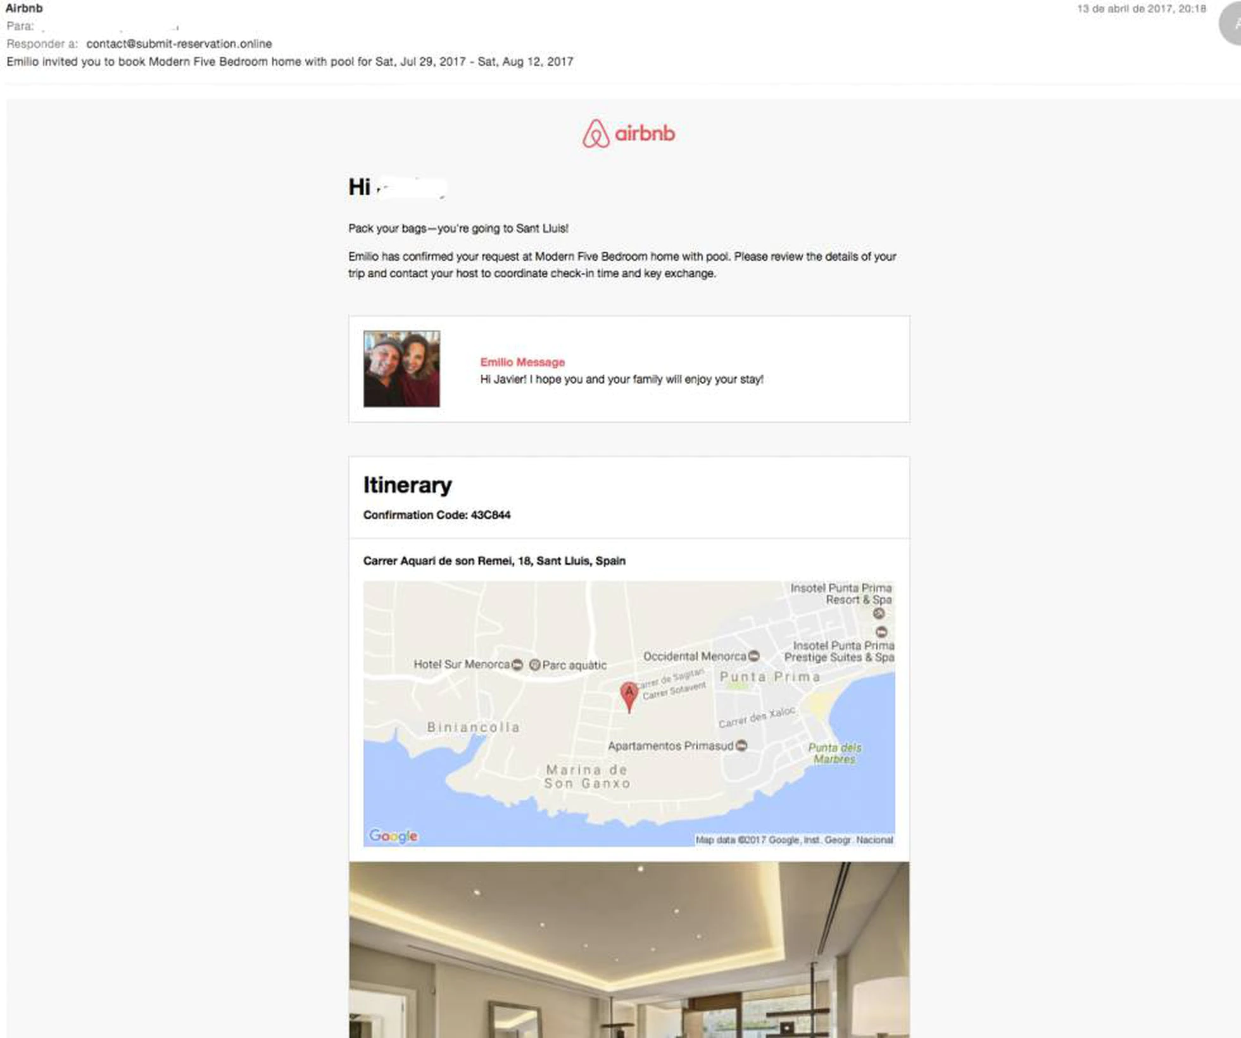
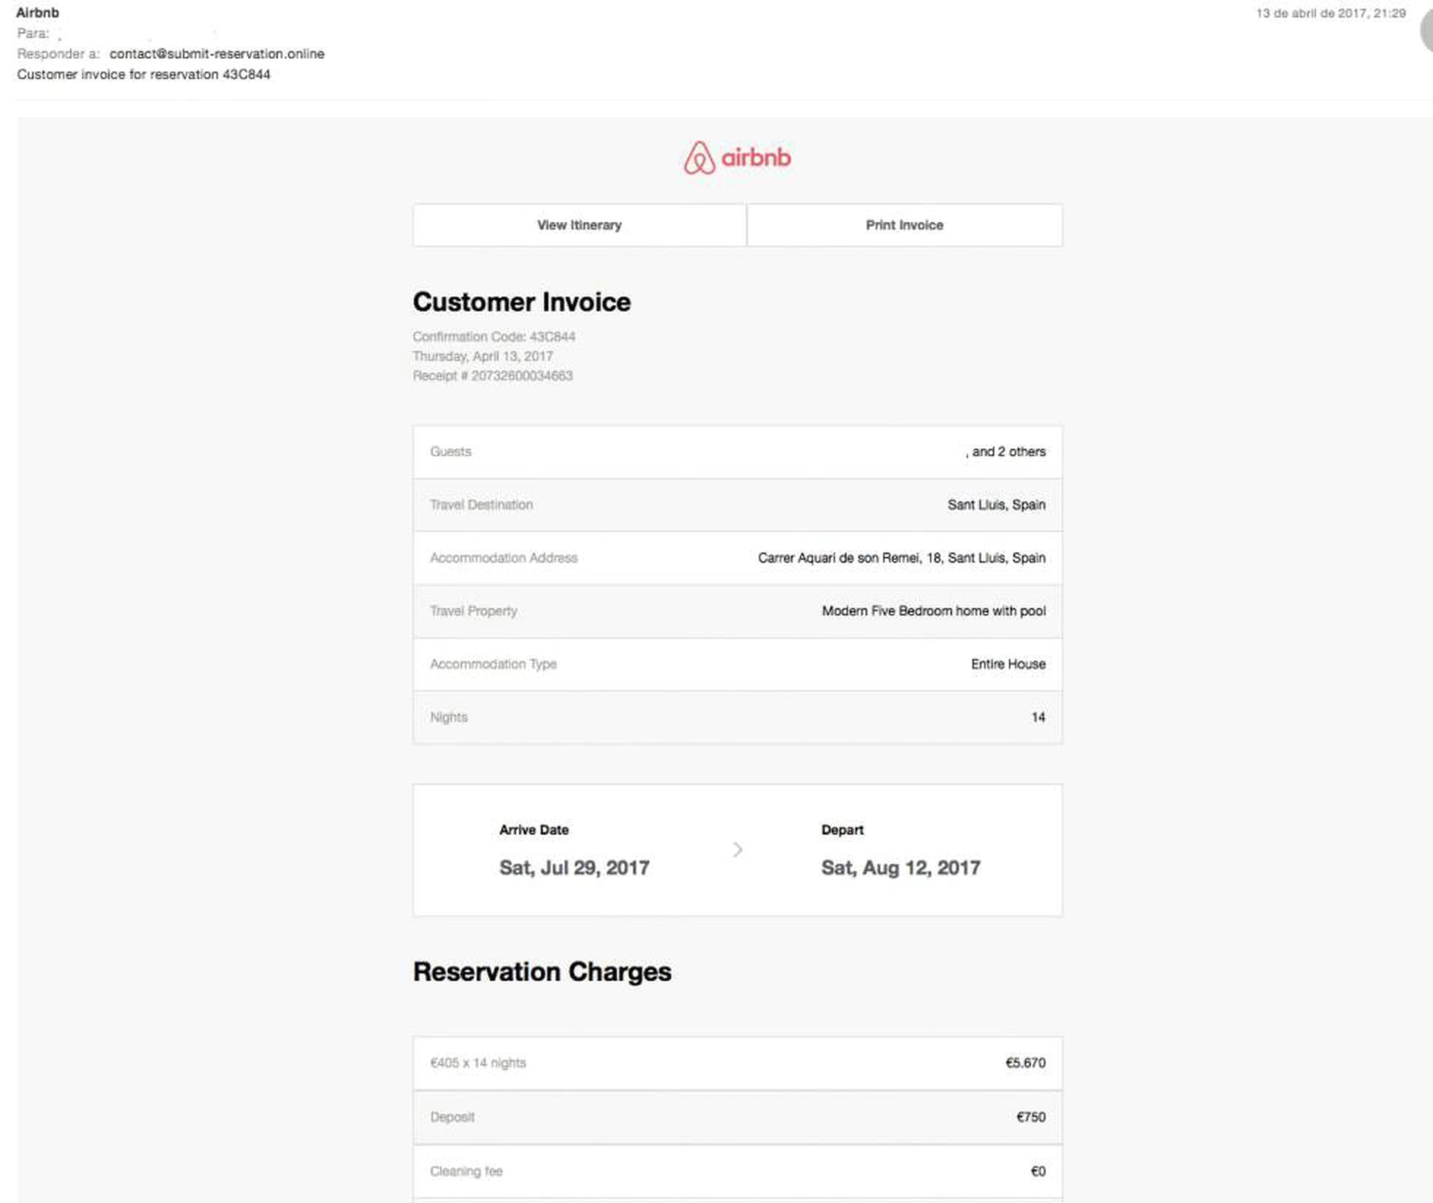
Nadal, P. (2017b, 20. Juni). El timo de las falsas (pero casi idénticas) webs de Airbnb. El País. Retrieved from: https://elpais.com/elpais/2017/06/20/paco_nadal/1497912545_734848.html

Slide 10
3. Fallstudie
2021-1-IT02-KA220-ADU-000035139
3.1.B Brainstorming
Hat J.O. einen Fehler gemacht?
Bei welchem Schritt hat er den Fehler gemacht?
Ist dieses Beispiel eines für Phishing oder Pharming?
8

Slide 11
3. Fallstudie
2021-1-IT02-KA220-ADU-000035139
3.1.B Brainstorming
Schritt Nummer 4 ist der Punkt, an dem alles schief geht. J.O. zweifelt nicht an Emilios Absichten und gibt ihm schließlich seine persönlichen Daten (private E-Mail-Adresse) und einen direkten Kontakt an, um die Sicherheit der Airbnb-Plattform zu umgehen. Von diesem Moment an nahm der Betrüger (Emilio) die Identität von Airbnb an und schickte J.O. alle Schritte, die für eine Buchung über die Plattform üblich gewesen wären, mit E-Mails, die genauso aussahen wie die echten.
9

Slide 12
3. Fallstudie
2021-1-IT02-KA220-ADU-000035139
3.1.B Brainstorming
J.O. wurde um 6.700 € betrogen (realer Fall in Spanien 2017)
J.O. wurde misstrauisch, als er feststellte, dass die Adresse (Unterkunft), die Emilio ihm gab, nicht existierte. Er schrieb an Airbnb, um die Adresse zu bestätigen (die offizielle E-Mail-Adresse von Airbnb) und stellte fest, dass er betrogen worden war. Als er sich bei Airbnb beschwerte, bestätigten diese, dass sie nicht eingreifen könnten, da die Zahlung außerhalb der Plattform erfolgt sei.
10

Slide 13
3. Fallstudie
2021-1-IT02-KA220-ADU-000035139
Denken Sie daran: Überweisen Sie niemals Geld außerhalb von Airbnb oder geben Sie Ihre E-Mail-Adresse weiter, bevor eine Buchung akzeptiert wurde. Wenn Sie jemand per E-Mail auffordert, außerhalb von Airbnb zu zahlen oder Zahlungen anzunehmen, sollten Sie Airbnb sofort kontaktieren.
Hilfe zum Sichern Ihres Kontos - Airbnb Help Centre. (s. f.). Airbnb. https://www.airbnb.co.uk/help/article/501
11

Slide 14
3. Fallstudie
2021-1-IT02-KA220-ADU-000035139
3.1.B Brainstorming
Welche Sicherheitsvorkehrungen hätte J.O. treffen müssen?
- ............................
- ............................
- ............................
- ............................
12

Slide 15
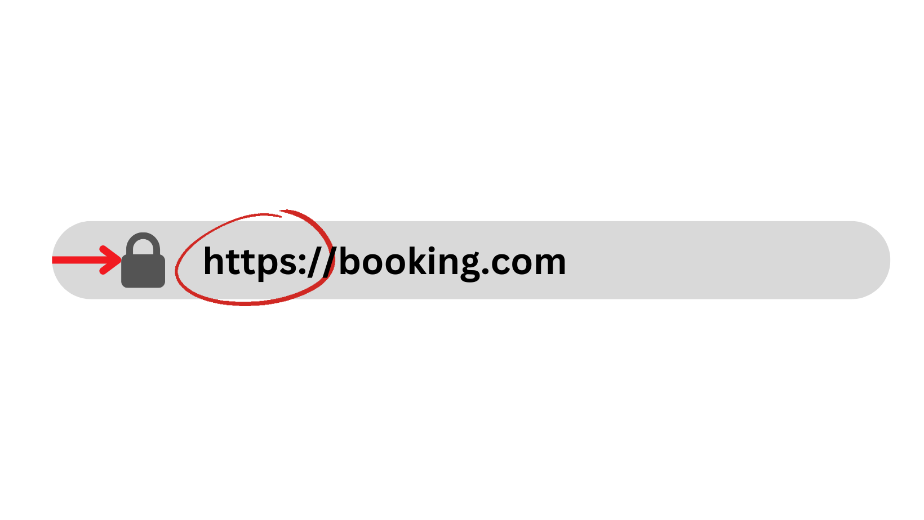
4. Erkennen Sie den Betrug
2021-1-IT02-KA220-ADU-000035139
4.1. Sichere URL
Sehen Sie sich die URL der Webseite an - beginnt sie mit http oder https? Wenn eine URL mit https:// beginnt, bedeutet dies, dass die Verbindung sicher ist. Fast alle großen Websites, insbesondere solche, die persönliche Daten verarbeiten, schützen ihre Daten mit einer https-Verbindung. Wenn eine URL nur http enthält, ist die Verbindung nicht sicher, und die Seite ist möglicherweise nicht sicher.
Wenn Sie eine Adresse wie "airbnb1.com" oder "airbnb-bookings.com" sehen, geben Sie Ihre Daten nicht ein.
13

Slide 16
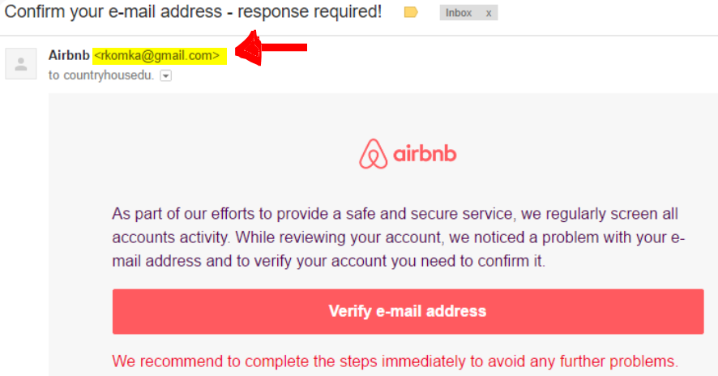
4. Erkennen Sie den Betrug
2021-1-IT02-KA220-ADU-000035139
4.1. Zahlungen außerhalb der Airbnb-Plattform
Wenn Sie eine Nachricht von einem Gastgeber erhalten, in der er Sie auffordert, über eine andere App (die nicht von Airbnb stammt), eine Banküberweisung oder eine andere Website zu bezahlen, handelt es sich um einen Betrug.
Achten Sie auf die Anzeichen einer Phishing-E-Mail, z. B. falsch geschriebene Wörter, grammatikalische Fehler und bedrohliche oder dringende Formulierungen. Klicken Sie nicht auf Links oder übermitteln Sie keine persönlichen Daten, wenn Sie sich bei einer E-Mail unsicher sind.
Quelle: Aura (s.d.) Don't Let These 10 Airbnb Scams Ruine Your Vacation in 2023. Abgerufen von: https://www.aura.com/learn/airbnb-scams
14

Slide 17
4. Erkennen Sie den Betrug
2021-1-IT02-KA220-ADU-000035139
4.1. Zahlungen außerhalb einer offiziellen Plattform
Dies gilt auch für andere Online-Hotelbuchungs-Websites wie BOOKING.COM oder HOTELS.COM oder die offizielle Website eines Hotels.
Neben der URL-Adresse gibt es noch andere wichtige Elemente, auf die man bei einer Website achten sollte, um sicherzustellen, dass es sich nicht um einen gefälschten Zwilling handelt:
Kontaktdaten (stellen Sie z. B. sicher, dass die E-Mail-Adresse eine eigene Domäne hat, z. B. info@hotelname.com und nicht info@gmail.com).
Quelle: Aura (s.d.) Don't Let These 10 Airbnb Scams Ruine Your Vacation in 2023. Abgerufen von: https://www.aura.com/learn/airbnb-scams
15

Slide 18
4. Erkennen Sie den Betrug
2021-1-IT02-KA220-ADU-000035139
4.1. Zu schön, um wahr zu sein
Ein Preis, der "zu gut ist, um wahr zu sein", ist ein großes Warnzeichen, das Sie nicht ignorieren sollten. Es könnte bedeuten, dass die Unterkunft nicht mit der Beschreibung übereinstimmt oder dass der Ort überhaupt nicht existiert.
Quelle: Aura (s.d.) Don't Let These 10 Airbnb Scams Ruine Your Vacation in 2023. Abgerufen von: https://www.aura.com/learn/airbnb-scams
16

Slide 19
4. Erkennen Sie den Betrug
2021-1-IT02-KA220-ADU-000035139
4.1. 2FA (Zwei-Faktoren-Authentifizierung)
Wenn Sie sich mit einem neuen Gerät bei Airbnb anmelden, werden Sie möglicherweise aufgefordert, zu bestätigen, dass Sie es wirklich sind. Möglicherweise müssen Sie einen Sicherheitscode eingeben, der an Ihr Telefon oder Ihre E-Mail gesendet wird, oder einige Ihrer Kontodaten bestätigen. Sie können auch eine Kontowarnung erhalten, wenn jemand versucht, auf Ihr Konto zuzugreifen.
Quelle: Aura (s.d.) Don't Let These 10 Airbnb Scams Ruine Your Vacation in 2023. Abgerufen von: https://www.aura.com/learn/airbnb-scams
Airbnb-Hilfezentrum. (s. d.-b). Hilfe zur Sicherung Ihres Kontos. Airbnb. Abgerufen von: https://www.airbnb.co.uk/help/article/501
17

Slide 20
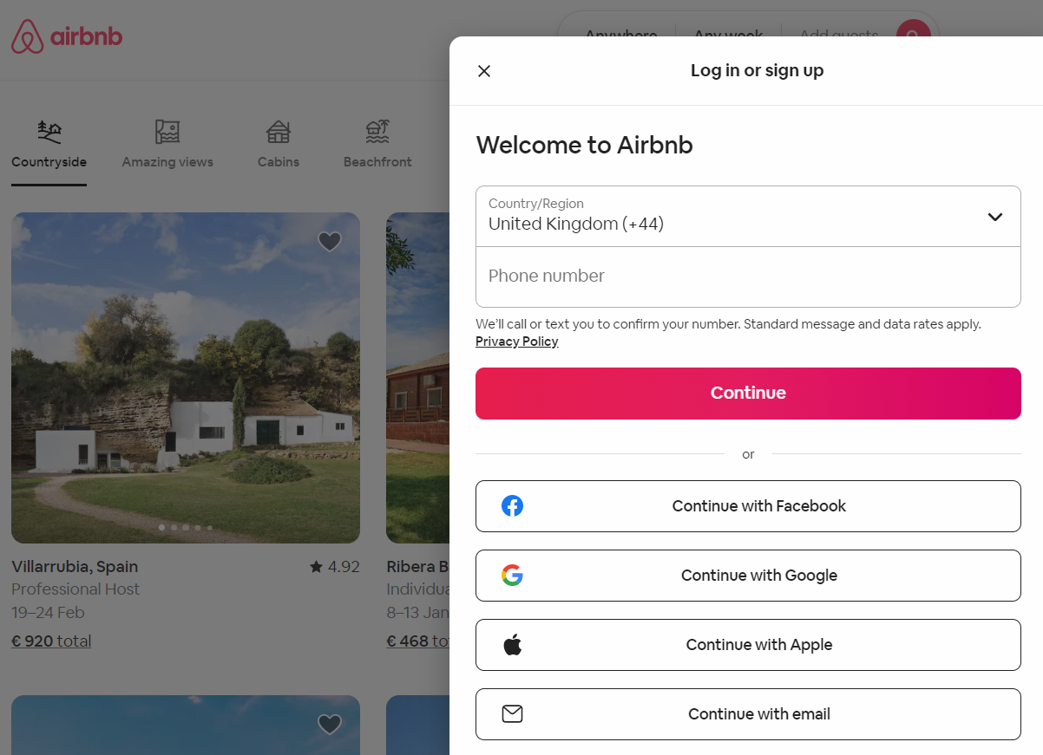
5. Übung
2021-1-IT02-KA220-ADU-000035139
5.1 Ein Airbnb-Konto erstellen
1. Gehen Sie zu airbnb.com
2. Klicken Sie auf "Anmelden" oder laden Sie die mobile App herunter und folgen Sie den Anweisungen.
Sie können sich bei einer der folgenden Stellen anmelden:
E-Mail Adresse
Rufnummer
Facebook- oder Google-Konto
18

Slide 21
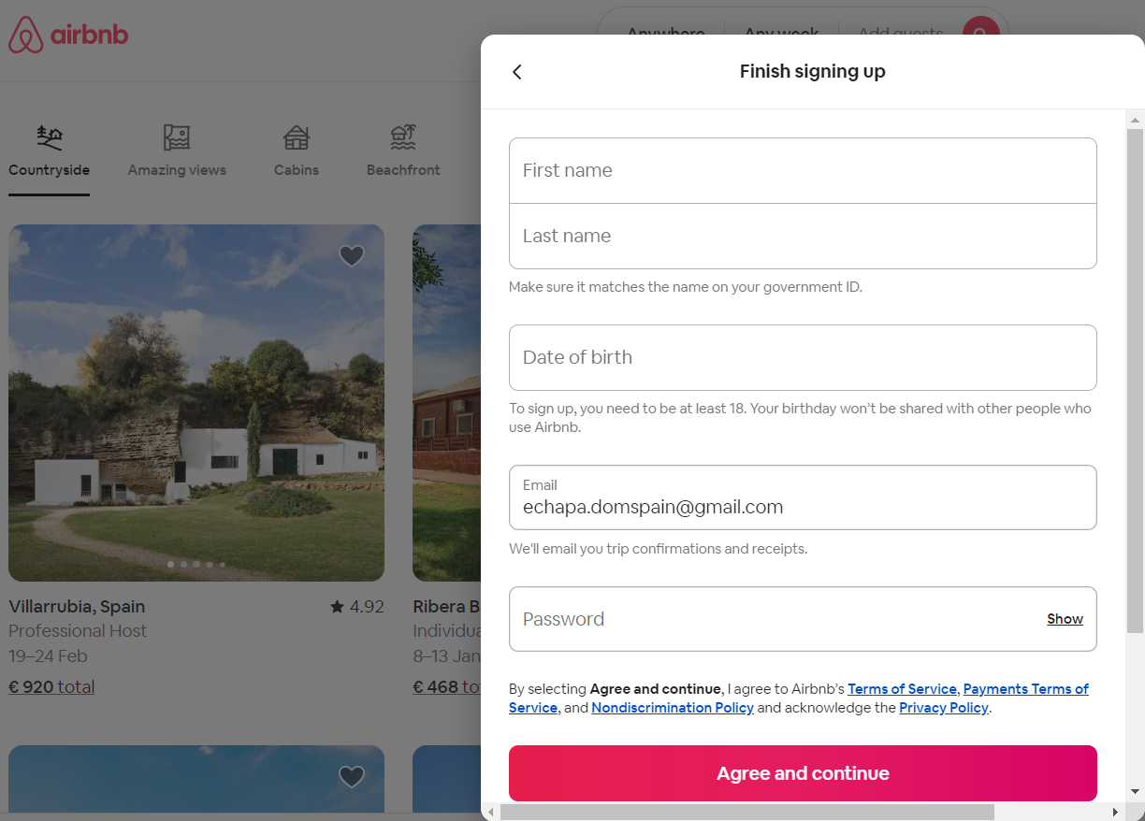
5. Übung
2021-1-IT02-KA220-ADU-000035139
5.1 Ein Airbnb-Konto erstellen
Zumindest braucht Airbnb Ihre:
Vollständiger Name
E-Mail Adresse
Bestätigte Telefonnummer
(Schritte befolgen)
19

Slide 22
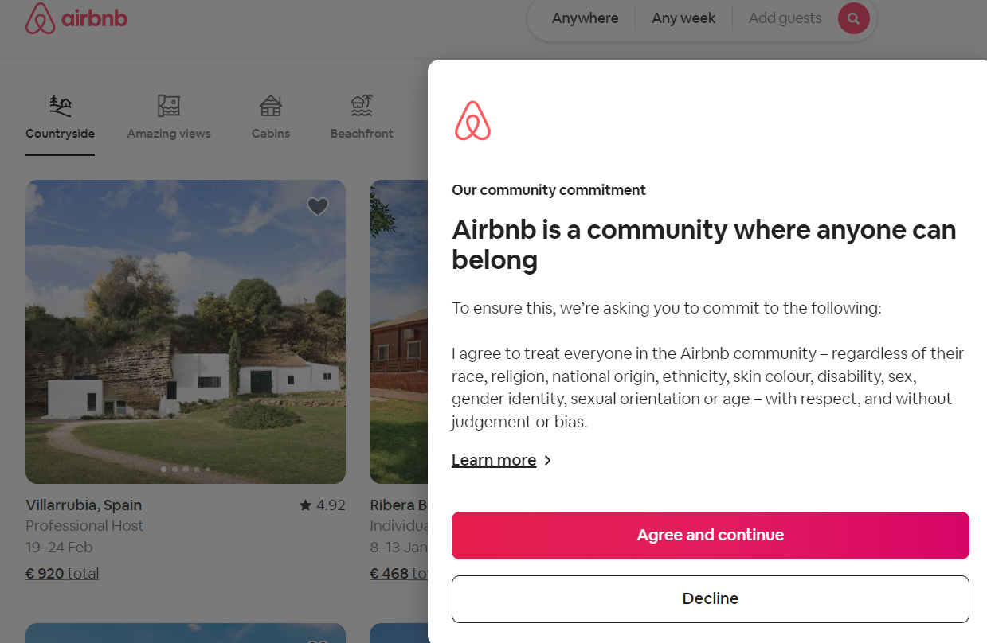
5. Übung
2021-1-IT02-KA220-ADU-000035139
5.1 Ein Airbnb-Konto erstellen
Dem Kodex, den
Verhaltensregeln und Nutzungsbedingungen zustimmen.
Airbnb-Hilfezentrum. (s. d.-b). Hilfe zur Sicherung Ihres Kontos. Airbnb. Abgerufen von: https://www.airbnb.co.uk/help/article/501
20

Slide 23
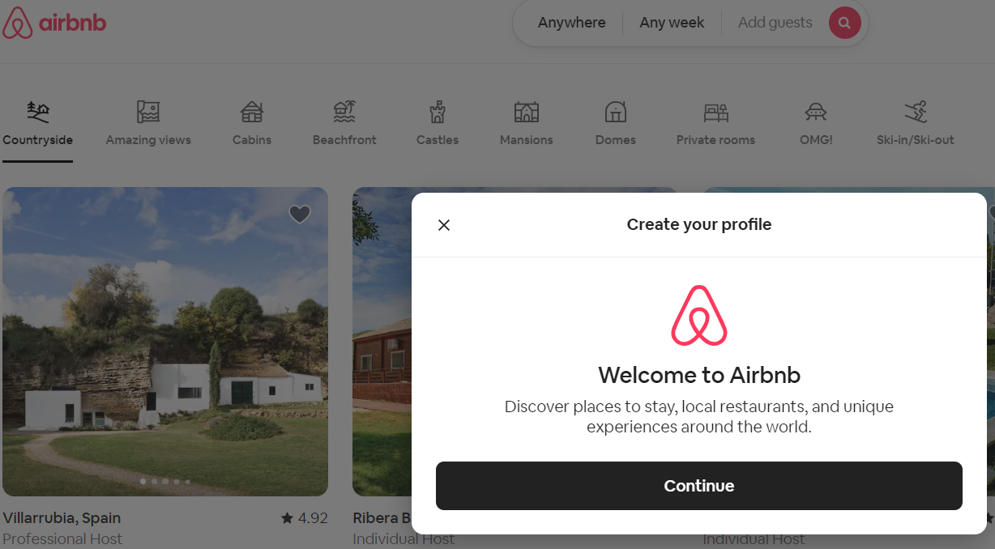
5. Übung
2021-1-IT02-KA220-ADU-000035139
5.1 Ein Airbnb-Konto erstellen
Befolgen Sie die Schritte und erstellen Ihr Profil.
21

Slide 24
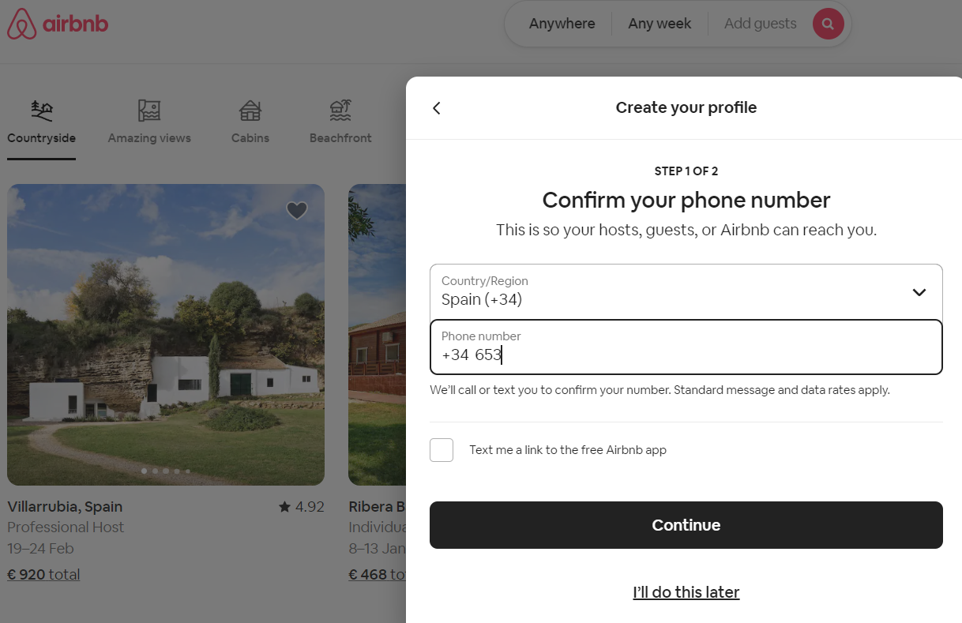
5. Übung
2021-1-IT02-KA220-ADU-000035139
5.1 Ein Airbnb-Konto erstellen
2FA: Bestätigen Sie Ihre Rufnummer, um eine Sicherheitsmeldung zu erhalten
Quelle: Aura (s.d.) Don't Let These 10 Airbnb Scams Ruine Your Vacation in 2023. Abgerufen von: https://www.aura.com/learn/airbnb-scams
Airbnb-Hilfezentrum. (s. d.-b). Hilfe zur Sicherung Ihres Kontos. Airbnb. Abgerufen von: https://www.airbnb.co.uk/help/article/501
22

Slide 25
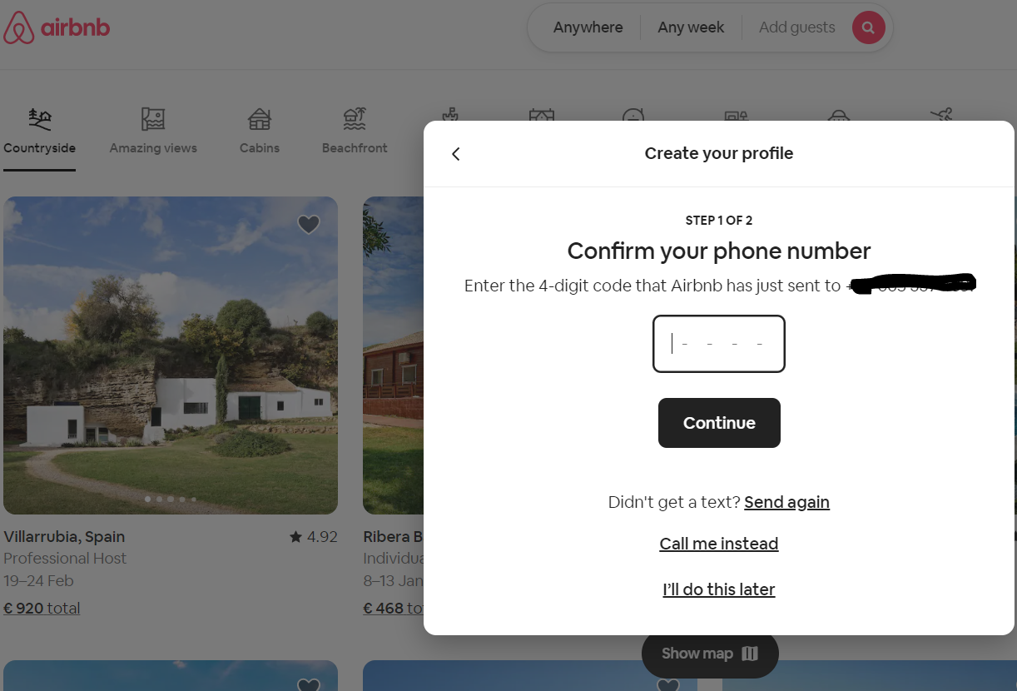
5. Übung
2021-1-IT02-KA220-ADU-000035139
5.1 Ein Airbnb-Konto erstellen
2FA: Geben Sie den an Ihr Telefon gesendeten Code ein und verifizieren Sie Ihre Identität.
23

Slide 26
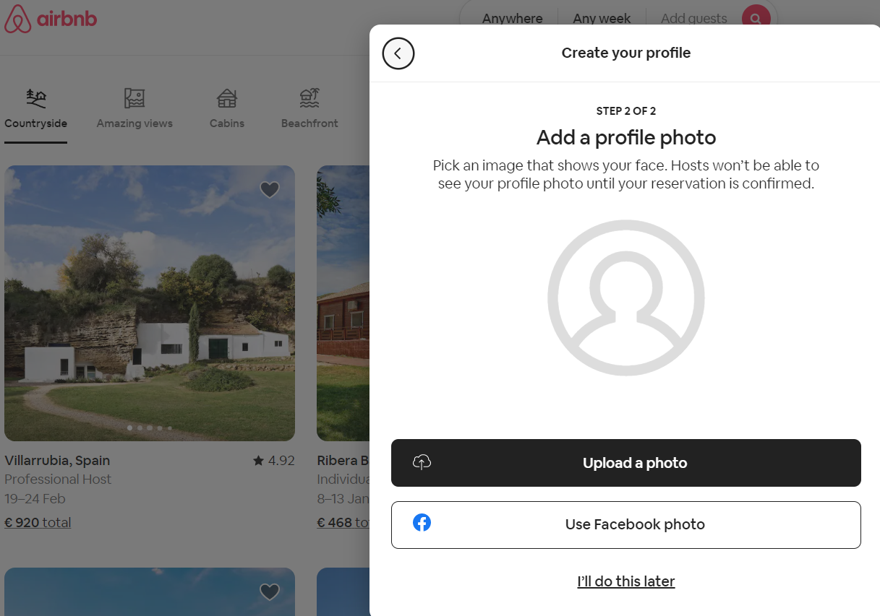
5. Übung
2021-1-IT02-KA220-ADU-000035139
5.1 Ein Airbnb-Konto erstellen
Dieser Schritt ist im Moment nicht notwendig, überspringen Sie ihn, indem Sie auf "Mache ich später" klicken.
24

Slide 27
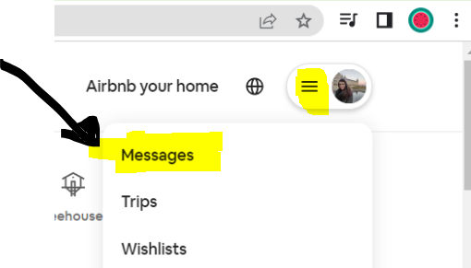
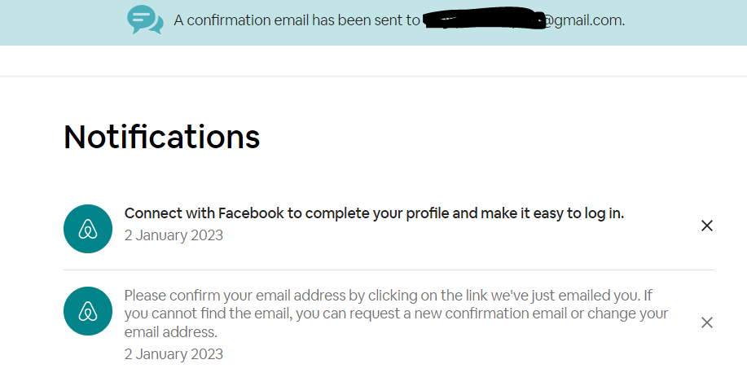
5. Übung
2021-1-IT02-KA220-ADU-000035139
5.1 Ein Airbnb-Konto erstellen
Gehen Sie in die obere rechte Ecke und klicken Sie auf die Schaltfläche (drei horizontale Linien). Klicken Sie dann auf "Nachrichten". Suchen Sie dann in Ihrem E-Mail-Postfach nach einer Airbnb-E-Mail.
25

Slide 28
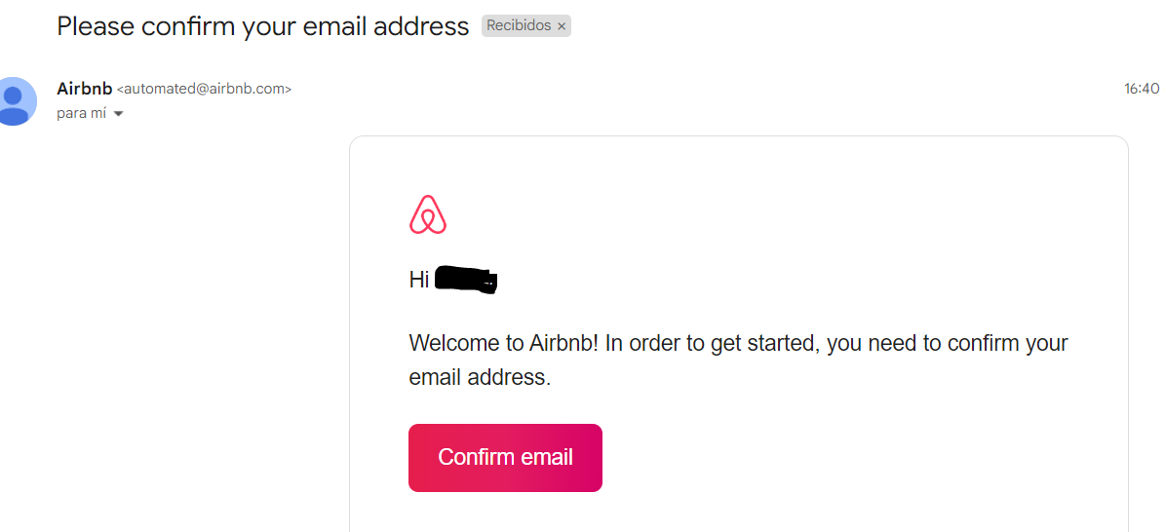
5. Übung
2021-1-IT02-KA220-ADU-000035139
5.1 Ein Airbnb-Konto erstellen
26

Slide 29
5. Übung
2021-1-IT02-KA220-ADU-000035139
5.1 Ein Airbnb-Konto erstellen
Suchen Sie nach offiziellen Airbnb-Domains. Seriöse E-Mails von Airbnb kommen nur von den folgenden Domains:
Wenn sie nicht von einer dieser Adressen gesendet wird, stammt sie nicht von Airbnb.
@guest.airbnb.com @host.airbnb.com @noreply@qemailserver.com @outreach.airbnb.com @research.airbnb.com | @supportmessaging.airbnb.com @airbnb.zendesk.com @e.airbnb.com @express.medallia.com @ext.airbnb.com | @airbnb.com @airbnbaction.com @airbnblove.com @airbnbmail.com @support-email.airbnb.com
27

Slide 30
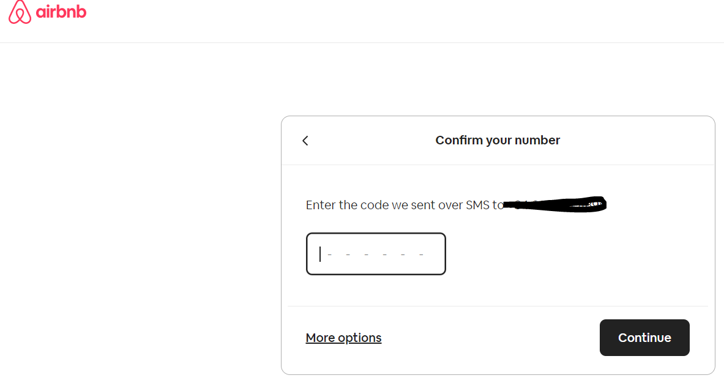
5. Übung
2021-1-IT02-KA220-ADU-000035139
5.1 Ein Airbnb-Konto erstellen
Klicken Sie auf “E-Mail bestätigen”. Wiederholen Sie diesen Schritt. Dann kann es auch schon losgehen.
28

Slide 31
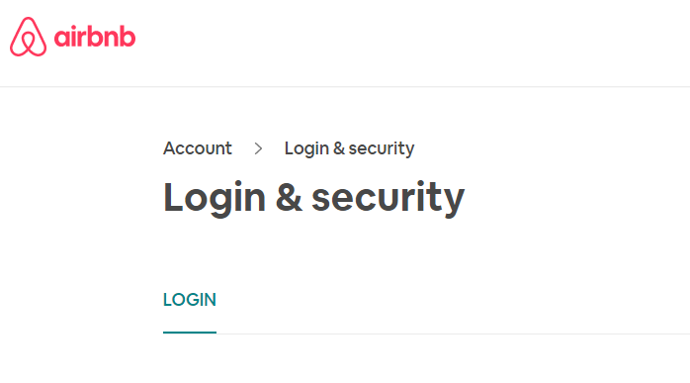
5. Übung
2021-1-IT02-KA220-ADU-000035139
5.2 Konto deaktivieren
Gehen Sie in die obere rechte Ecke und klicken Sie auf die Schaltfläche (drei horizontale Linien). Klicken Sie auf "Konto". Klicken Sie dann auf "Login & Sicherheit", scrollen Sie nach unten und klicken Sie auf "Deaktivieren".
29

Slide 32
Projekt Nr.: 2021-1-DE02-KA220-VET-000030542
Danke für Ihre Aufmerksamkeit
Folgen Sie uns auf Facebook!
Finanziert von der Europäischen Union. Die geäußerten Ansichten und Meinungen sind jedoch ausschließlich die des Autors/der Autoren und spiegeln nicht unbedingt die der Europäischen Union oder der Europäischen Exekutivagentur für Bildung und Kultur (EACEA) wider. Weder die Europäische Union noch die EACEA können für diese verantwortlich gemacht werden.
Projekt Nr.: 2021-1-IT02-KA220-ADU-000035139

Slide 33
Digitale Freizeitgestaltung
Lehrmittel (Aktivität 2)
Entwickelt
von Dom Spain
Finanziert von der Europäischen Union. Die geäußerten Ansichten und Meinungen sind jedoch ausschließlich die des Autors/der Autoren und spiegeln nicht unbedingt die der Europäischen Union oder der Europäischen Exekutivagentur für Bildung und Kultur (EACEA) wider. Weder die Europäische Union noch die EACEA können für diese verantwortlich gemacht werden.
Entwickelt von DomSpain | Dezember, 2022
Projekt Nr.: 2021-1-IT02-KA220-ADU-000035139

Slide 34
1. Einleitende Aktivität
2021-1-IT02-KA220-ADU-000035139
1.1. Diskussion
Wie haben Sie auf Reisen eine Unterkunft gefunden und/oder gebucht (entweder für die Arbeit oder für den Urlaub)?
Ist es jetzt einfacher, in den Urlaub zu fahren?
Fühelen Sie sich sicher online eine Unterkunft zu buchen?
1

Slide 35
2. Vergleichende Übung
2021-1-IT02-KA220-ADU-000035139
 | Online | Analog
Bequemlichkeit | Das Internet hat keine Fahrpläne und ist unabhängig von menschlichen Kundendienstmitarbeitern
Verfügbare Optionen | Endlos
Rabatte und Schnäppchen | Im Internet gibt es Plattformen, auf denen Sie Preise vergleichen können
Stornierungen | Sie haben die Kontrolle über Ihre Buchung (in den meisten Fällen, oder Sie können als zusätzlichen Service zugreifen)
Schlechte Erfahrungen | Sie können sie vermeiden. Alle großen Buchungsplattformen bieten Kundenrezensionen an.
2

Slide 36
3. Brainstorming
2021-1-IT02-KA220-ADU-000035139
3.1.A - Booking.com vs. Airbnb
Airnbnb.com. Airnbnb verwaltet Unterkunftsvermietungen zwischen Privatpersonen und ermöglicht es Ihnen, ein privates Zimmer, eine Wohnung oder ein Haus für Ihren Urlaub zu buchen
Die größte Buchungsseite der Welt: Booking.com. Hier gibt es die größte Auswahl an Hotelunterkünften auf der ganzen Welt.
3

Slide 37
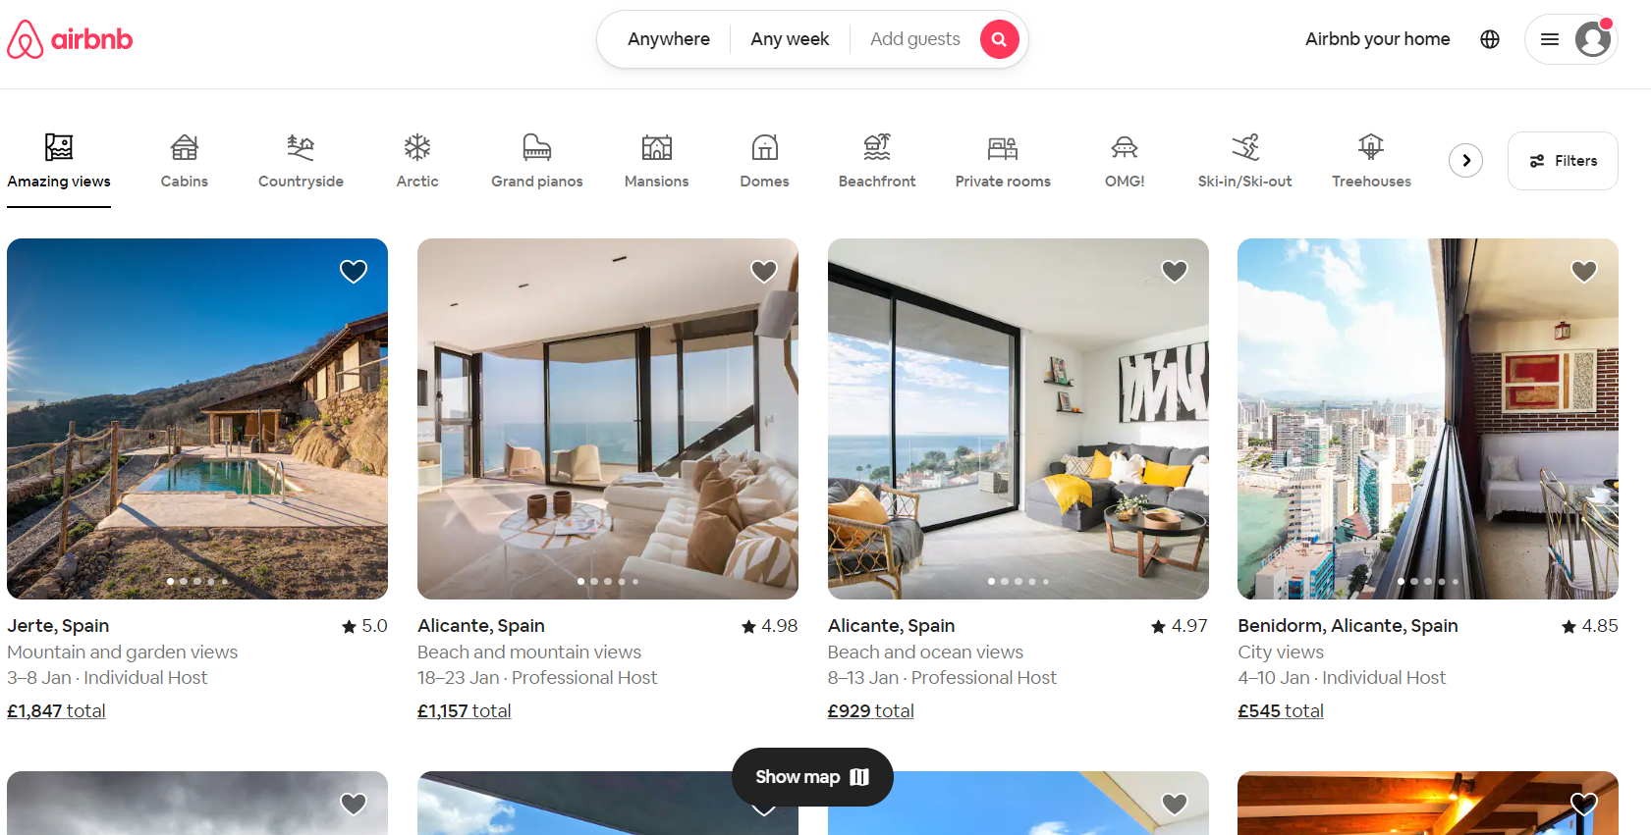
3. Brainstorming
2021-1-IT02-KA220-ADU-000035139
3.1. Booking.com vs. Airbnb
4

Slide 38
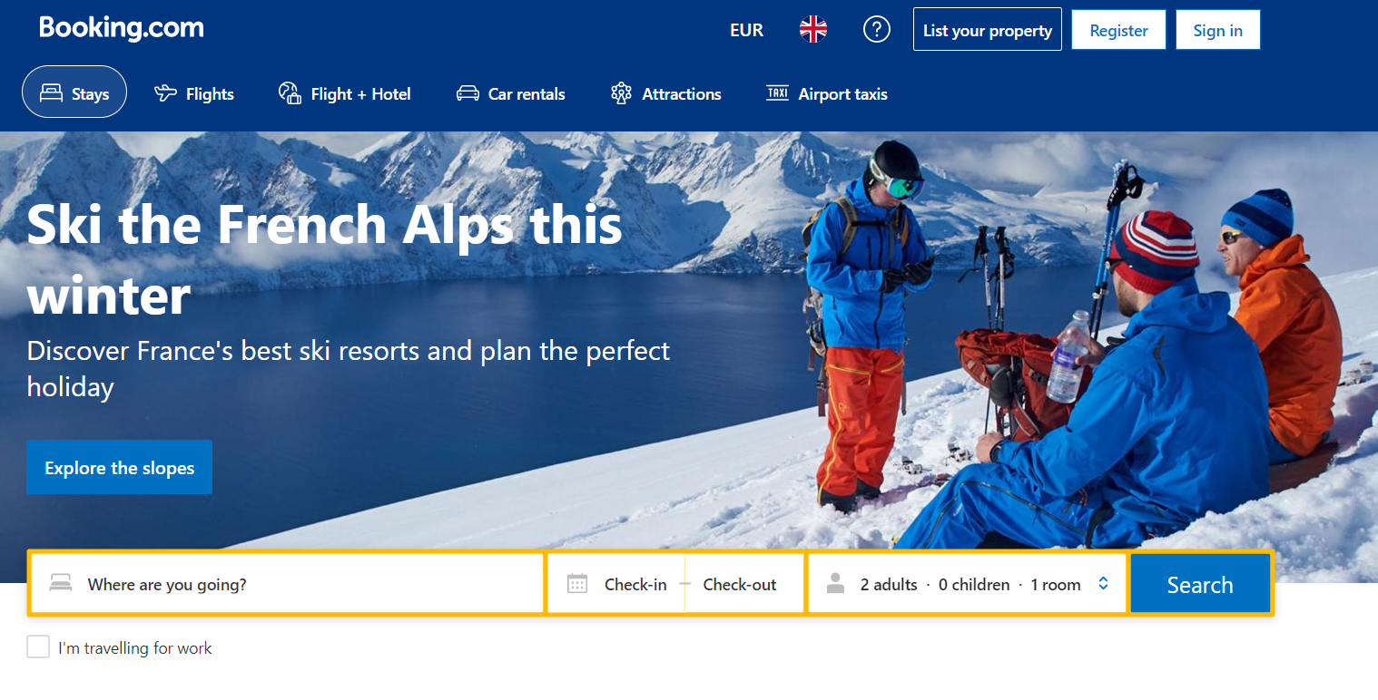
3. Brainstorming
2021-1-IT02-KA220-ADU-000035139
3.1. Booking.com vs. Airbnb
5

Slide 39
3. Brainstorming
2021-1-IT02-KA220-ADU-000035139
3.1.B Szenario
Eine 7-köpfige Familie möchte an den Strand fahren (2 Eltern + 3 Kinder + 2 Großeltern). Was wäre die beste Unterkunft für sie?
Welche Website wäre demnach am besten geeignet, um ihre Unterkunft zu finden? Welche wichtigen Daten müssen wir haben, bevor wir unsere Suche beginnen? Z.B.. - Reiseziel - ............................ - ............................ - Datum der Reise - ............................ - ............................
6

Slide 40
4. Vorführung
2021-1-IT02-KA220-ADU-000035139
4.1. Schritt für Schritt
Rufen Sie Ihren Browser auf (Google Chrome oder Microsoft Edge).
Geben Sie "Airbnb" oder "Booking" in die Adressleiste ein.
Suchen Sie die Webadresse (in grün) in der Liste der Optionen. Vergewissern Sie sich, dass es sich um die offizielle Website handelt.
Überprüfen Sie, ob die von Ihnen angeklickte Webadresse Ihrem Land entspricht. Überprüfen Sie mit anderen Worten die Länderdomänenerweiterung (.es, .it, .gr)
Geben Sie auf der Website folgende Informationen ein: Reiseziel, Datum (An- und Abreise) und Anzahl der Reisenden und klicken Sie auf "Suchen".
Filtern Sie die Informationen entsprechend Ihren Bedürfnissen (Airbnb: Ergebnisse anzeigen; Booking: Suchen) (Diese Folie ausdrucken)
7

Slide 41
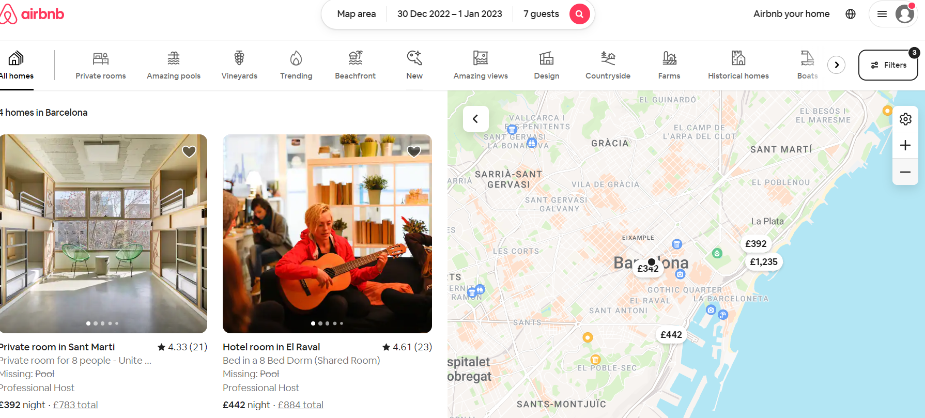
4. Vorführung
2021-1-IT02-KA220-ADU-000035139
Prüfen Sie die folgenden Angaben für jedes Angebot sorgfältig:
Beschreibung
Fotos
Bewertungen
Hausordnung
Annehmlichkeiten
Storno-Bedingungen
Quelle: airbnb.com
4.1. Schritt für Schritt
8

Slide 42
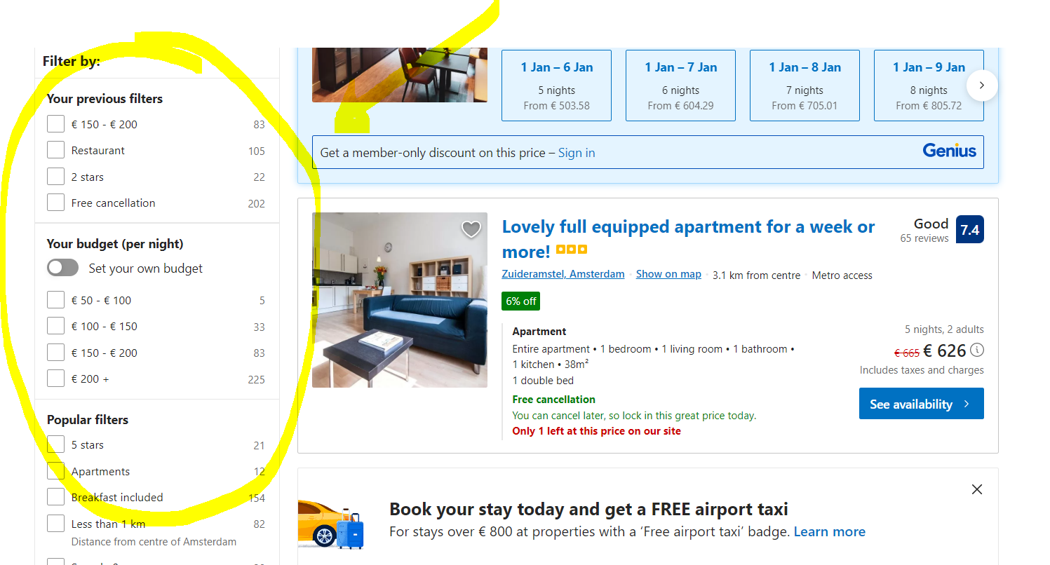
4. Vorführung
2021-1-IT02-KA220-ADU-000035139
4.1. Schritt für Schritt
9

Slide 43
5. Übung
2021-1-IT02-KA220-ADU-000035139
1) Ein Paar sucht ein günstiges, aber romantisches Hotel in der Nähe der "Sagrada Familia" in Barcelona. Der Höchstbetrag, den sie für die Unterkunft zahlen können, beträgt 200 EUR (Samstag und Sonntag). Sie möchten einen Parkplatz für ihr Auto und vorzugsweise einen Ort mit einem Pool.
2) Eine Gruppe von 5 Freunden sucht eine Gruppenunterkunft (großes Ferienhaus) in Strandnähe an der "Costa Brava" in Katalonien, Spanien. Einer von ihnen benutzt einen Gehstock, daher wäre ein einstöckiges Gebäude oder ein Ort mit einem Aufzug am besten. Der Höchstbetrag, den sie pro Nacht zahlen können, beträgt 150 EUR (7 Nächte).
10

Slide 44
6. Bewertung und Reflexion
2021-1-IT02-KA220-ADU-000035139
Waren Sie frustriert, als Sie die Werkzeuge benutzt haben? War es schwierig, sie zu benutzen?
Würden Sie diese Hilfsmittel in Ihrem nächsten Urlaub einsetzen?
Was halten Sie von dieser Art von Websites im Allgemeinen?
11

Slide 45
Projekt Nr.: 2021-1-DE02-KA220-VET-000030542
Danke für Ihre Aufmerksamkeit
Folgen Sie uns auf Facebook!
Finanziert von der Europäischen Union. Die geäußerten Ansichten und Meinungen sind jedoch ausschließlich die des Autors/der Autoren und spiegeln nicht unbedingt die der Europäischen Union oder der Europäischen Exekutivagentur für Bildung und Kultur (EACEA) wider. Weder die Europäische Union noch die EACEA können für diese verantwortlich gemacht werden.
Projekt Nr.: 2021-1-IT02-KA220-ADU-000035139

Slide 46
Digitale Freizeitgestaltung
Barrierefreiheit und Add-ons
(Tätigkeit 3)
"Finanziert von der Europäischen Union. Die geäußerten Ansichten und Meinungen sind jedoch ausschließlich die des Autors/der Autoren und spiegeln nicht unbedingt die der Europäischen Union oder der Europäischen Exekutivagentur für Bildung und Kultur (EACEA) wider. Weder die Europäische Union noch die EACEA können für sie verantwortlich gemacht werden."
Entwickelt von Domspain | Januar, 2023
Projekt Nr.: 2021-1-IT02-KA220-ADU-000035139

Slide 47
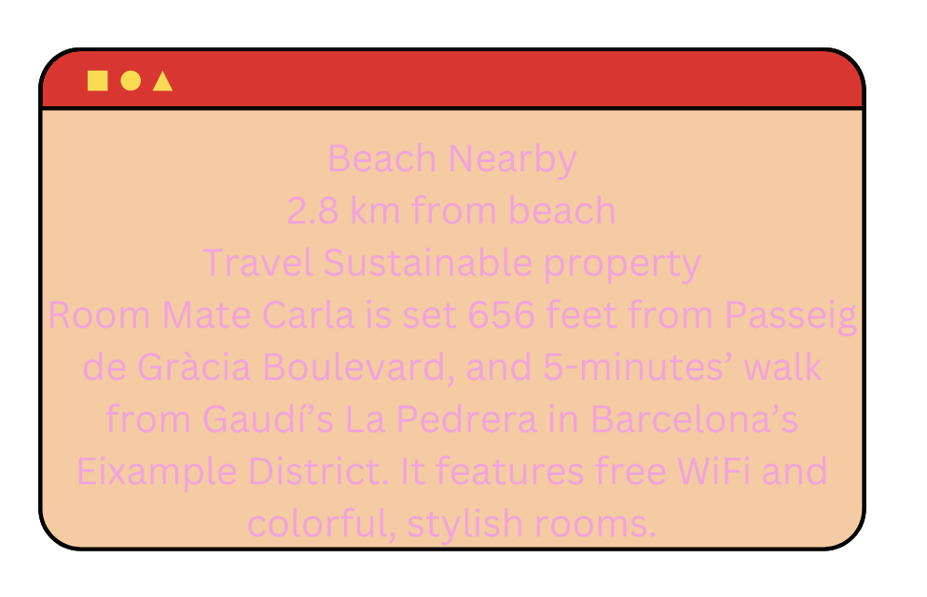
Einführung
2021-1-IT02-KA220-ADU-000035139
Was ist Barrierefreiheit im Internet?
Bevor Sie diese Frage beantworten, sehen Sie sich die folgenden Beispiele an:
Bildschirmansicht bei hellem Sonnenlicht
Wie wäre es, diesen Text zu lesen:
1

Slide 48
1. Einführung in die Barrierefreiheit im Web
2021-1-IT02-KA220-ADU-000035139
Was ist Barrierefreiheit im Internet?
Barrierefreiheit im Internet bedeutet, dass Websites, Tools und Technologien so konzipiert und entwickelt werden, dass Menschen mit Behinderungen sie nutzen können.
Genauer gesagt:
Alle Elemente sind gut erkennbar
Text ist verständlich
Die Navigation ist intuitive und klar
Interaktion ist einfach
2

Slide 49
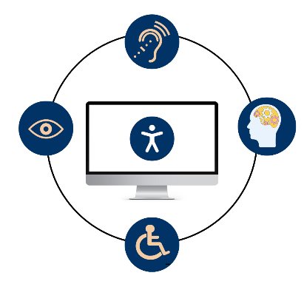
1.1 Hauptmerkmale der Barrierefreiheit im Internet
2021-1-IT02-KA220-ADU-000035139
Die wichtigsten Merkmale zugänglicher Websites:
Unverzichtbar für:
Menschen mit Seh-, Hör- und motorischen Beeinträchtigungen sowie mit Lern- und kognitiven Behinderungen.
Guter Farbkontrast
Verständlicher Inhalt
Funktionalität der Tastatur
Audio- und Videountertitel
Textalternativen für Bilder
Nützlich für:
Menschen mit vorübergehenden und situationsbedingten Einschränkungen (gebrochener Arm, grelles Sonnenlicht, laute Umgebung, langsames Internet, ältere Technologien usw.), ältere Menschen, Menschen mit geringen Lese- und Schreibkenntnissen oder die die Sprache nicht fließend sprechen.
3

Slide 50
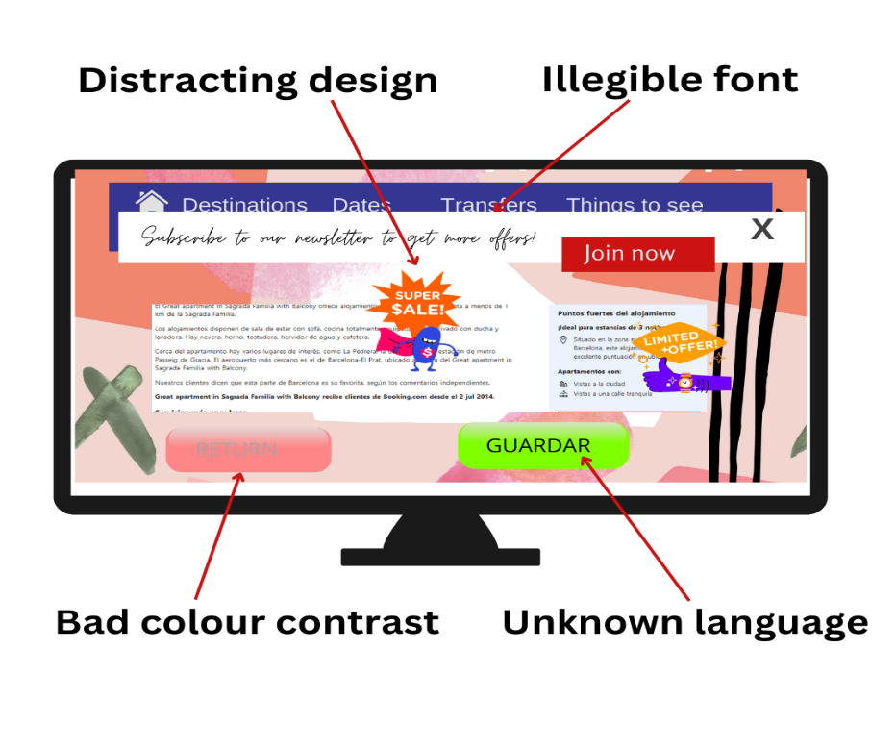
2. Mängel bei der Einhaltung der Zugänglichkeit
2021-1-IT02-KA220-ADU-000035139
Obwohl die meisten großen Marken ihr Bestes tun, um barrierefrei zu sein und ihre Website-Funktionen an die Bedürfnisse der Nutzer anzupassen, erfüllen viele Websites manchmal nicht die wichtigsten Anforderungen an die Barrierefreiheit:
guter Farbkontrast,
Responsive Website (passt sich der Bildschirmgröße an), lesbare Schriftarten,
Videountertitel und Textalternativen für Bilder,
Tastaturfunktionen usw.
4

Slide 51
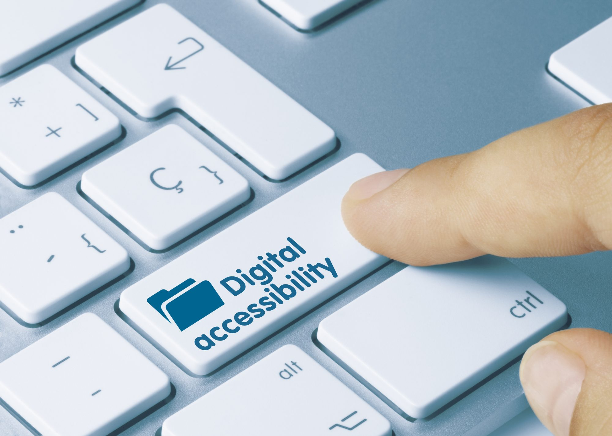
3. Verbesserung der Zugänglichkeit auf Nutzerseite
2021-1-IT02-KA220-ADU-000035139
Browser- und Plattformeinstellungen:
Browser-Erweiterungen:
Diese Programme fügen dem Hauptbrowser benutzerdefinierte Funktionen hinzu, wie z. B.:
Dunkler Modus
Verschiedene Schriftarten
Vergrößern
Rechtschreibprüfung
Übersetzer
Entfernen Sie Werbung usw.
Schriftgröße verändern
ranzoomen
Hochkontrastmodus verwenden
5

Slide 52
4. Bowser-Einstellungen
2021-1-IT02-KA220-ADU-000035139
Sie können einige Einstellungen Ihres Browsers an Ihre Bedürfnisse anpassen, indem Sie auf die 3 Punkte in der oberen rechten Ecke klicken und in einem Pop-up-Fenster "Einstellungen" wählen.
6

Slide 53
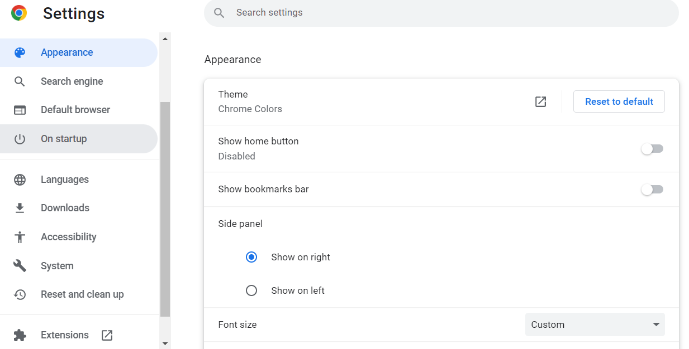
4.1 Browser-Einstellungen
2021-1-IT02-KA220-ADU-000035139
Browser-Einstellungen:
Es wird ein neues Fenster mit verschiedenen Einstellungsmöglichkeiten geöffnet. Diejenigen, die für die Verbesserung der Zugänglichkeitsfunktionen nützlich sein könnten, sind:
Erscheinungsbild
Sprache
Erreichbarkeit
7

Slide 54
4.2 Browser-Einstellungen - probieren Sie es aus!
2021-1-IT02-KA220-ADU-000035139
Übung:
Öffnen Sie eine beliebige Seite (z. B. www.hotels.com) Gehen Sie zu den Browser-Einstellungen Erscheinungsbild Klicken Sie auf verschiedene Optionen: Schriftgröße (probieren Sie alle aus); Schriftarten anpassen (probieren Sie die Optionen aus, die Sie auf dieser Seite erhalten) und Seitenzoom und beobachten Sie die Änderungen auf der Einstellungsseite sowie auf der Ausgangsseite.
Eine andere, einfachere Möglichkeit, die Seite zu vergrößern, besteht darin, auf die 3 Punkte im Browser zu klicken und in einem Dropdown-Fenster direkt zur Option Zoom zu gehen.
8

Slide 55
5. Browser-Erweiterungen
2021-1-IT02-KA220-ADU-000035139
Die Einstellungsmöglichkeiten des Browsers sind recht begrenzt und reichen oft nicht aus, um die Navigation auf Webseiten zu verbessern. Browser-Erweiterungen können hier sehr hilfreich sein. Das Symbol dafür finden Sie rechts von Ihrem Browser-Befehl in Form eines kleinen Puzzlestücks:
Vielleicht haben Sie schon einmal Google Translate benutzt, um einige Wörter in eine andere Sprache zu übersetzen. Die Google Translate-Erweiterung geht sogar noch weiter: Wenn Sie die Erweiterung installiert haben, wird die gesamte Webseite automatisch in jede von Google Translate unterstützte Sprache übersetzt, wenn Sie auf die Schaltfläche der Erweiterung klicken. Eine einfache Möglichkeit, die Zugänglichkeit einer Website in einer Ihnen unbekannten Sprache zu verbessern!
9

Slide 56
5.1 Browser-Erweiterungen - wir wollen üben!
2021-1-IT02-KA220-ADU-000035139
Lassen Sie uns nun zu einer offiziellen Website eines Hotels in Deutschland gehen: Pentahotel Leipzig
Die Website ist in 6 Sprachen verfügbar, aber Sie sprechen keine von ihnen fließend. Es könnte schwierig sein, ein Zimmer zu buchen und alle notwendigen Informationen über das Hotel und seine Dienstleistungen herauszufinden. Aber jetzt wissen wir, was zu tun ist: Verwenden Sie eine Google Translate-Erweiterung! Folgen Sie diesen Schritten und lassen Sie die Seite in Ihre Sprache übersetzen (wenn sie in Ihrer Sprache verfügbar ist, versuchen Sie, sie ins Polnische zu übersetzen):
Schritt 1: Suchen Sie im Chrome Web Store nach Google translate und installieren Sie die Erweiterung.
Schritt 2: Prüfen Sie, ob ein kleines Symbol in der Symbolleiste Ihres Browsers erscheint (wenn nicht, klicken Sie auf das Erweiterungssymbol, suchen Sie nach dieser Erweiterung und heften Sie sie an)
10

Slide 57
5.1 Browser-Erweiterungen - wir wollen üben!
2021-1-IT02-KA220-ADU-000035139
Schritt 3: Gehen Sie auf die genannte Hotel-Website: Pentahotel Leipzig
Schritt 4: Klicken Sie auf das Erweiterungssymbol und dann auf die Sprache, in die die Seite übersetzt werden soll (normalerweise Ihre Muttersprache).
11

Slide 58
5.1 Browser-Erweiterungen - wir wollen üben!
2021-1-IT02-KA220-ADU-000035139
Schritt 5: Klicken Sie auf die 3 Punkte, um eine andere Sprache auszuwählen, in die übersetzt werden soll (z. B. Polnisch).
12

Slide 59
5.2 Browser-Erweiterungen: “A Powerful Web Assistant”
2021-1-IT02-KA220-ADU-000035139
Dies ist ein großartiges kostenloses Tool, das Sie zu Ihrem Browser hinzufügen können und das die Navigation mit den folgenden Funktionen an Ihre Bedürfnisse anpasst:
Schriftartanpassung - ermöglicht die Änderung der Schriftart sowie ihrer Fettheit;
Animationsschalter - ermöglicht es, alle störenden Animationen auf der Webseite auszuschalten;
Farbkontrast - ermöglicht es Ihnen, den Standardhintergrund, den Text und den Link zu ändern;
Text to Speech - ermöglicht das Vorlesen des mit der Maus gehaltenen Textes mit mehr als 200 Spracheinstellungen;
Tönungen und Überlagerungen - ein Überlagerungslineal, mit dem sich der Text auf dem Bildschirm leicht verfolgen und ablenkende Inhalte ausblenden lassen.
13

Slide 60
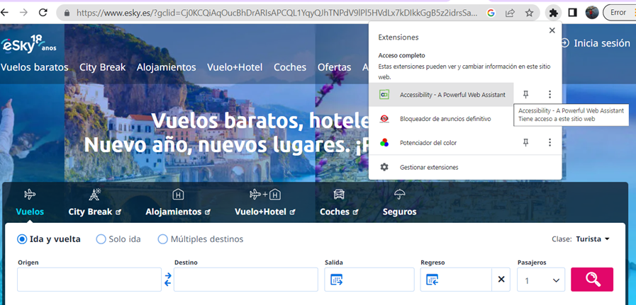
5.2 Browser-Erweiterungen: “A Powerful Web Assistant”
2021-1-IT02-KA220-ADU-000035139
Probieren wir einige der Funktionen von - A Powerful Web Assistant aus. Wie üblich müssen wir es zunächst aus dem Chrome Web Store installieren. Sobald wir es hinzugefügt haben, sind wir bereit.
14

Slide 61
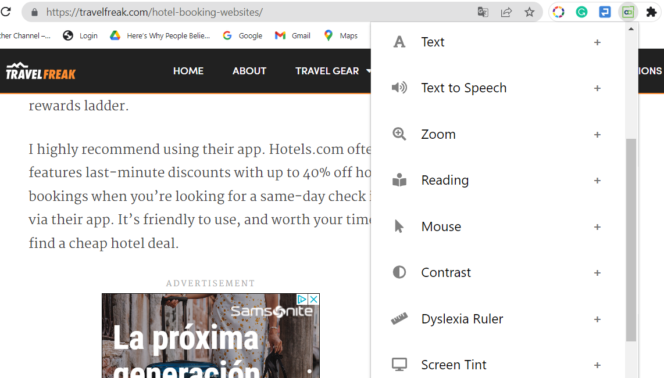
5.3 “A Powerful Web Assistant”: Übung
2021-1-IT02-KA220-ADU-000035139
Öffnen Sie eine beliebige Webseite (besser ist es, wenn sie Bilder und Farben enthält);
Klicken Sie auf das Symbol in in der oberen rechten Ecke Ihres Browsers
Probieren Sie alle Optionen in einem Dropdown-Fenster aus:
Text
Vergrößern
Maus
Kontrast
Animationen
Bilder
15

Slide 62
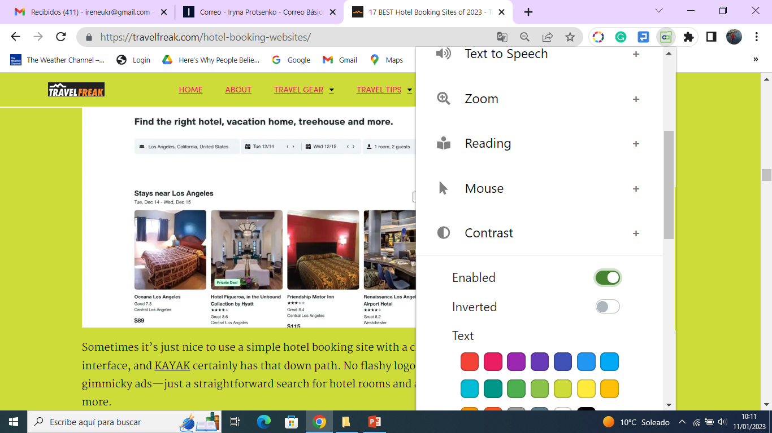
5.3 “A Powerful Web Assistant”: Übung
2021-1-IT02-KA220-ADU-000035139
Klicken Sie auf ein "+", aktivieren Sie das Werkzeug und beobachten Sie, welche Änderungen es auf einer Seite bewirkt:
16

Slide 63
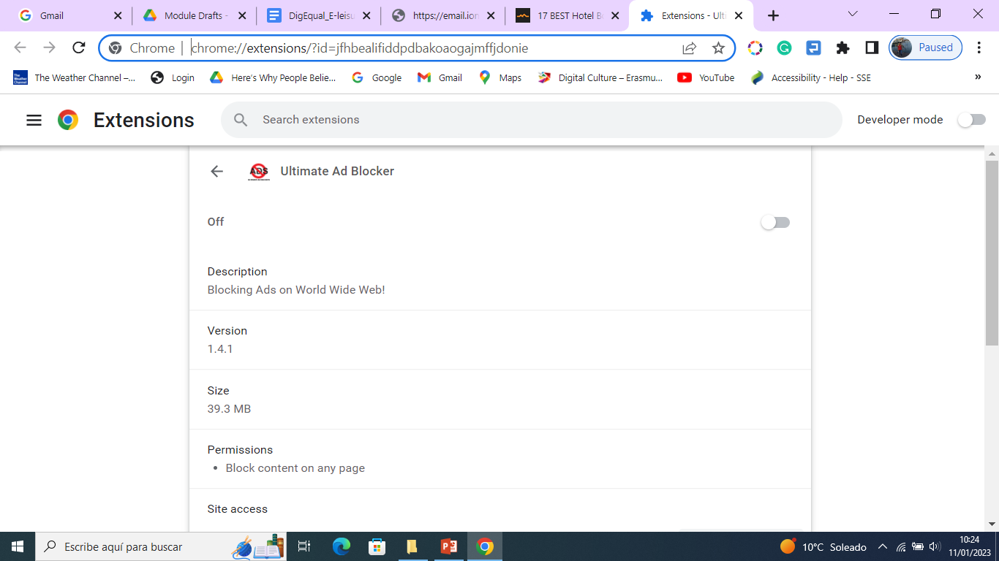
5.4 Browser-Erweiterungen: “Ultimative Ad Blocker”
2021-1-IT02-KA220-ADU-000035139
Probieren wir ein weiteres nützliches Tool aus - Ultimate Ad Blocker. Es ist ein kostenloses Tool, mit dem Sie Werbung, Banner, Pop-Ups, Pre-Rolls und andere Anzeigen auf verschiedenen Websites blockieren können. Es ist sehr einfach zu benutzen. Nachdem Sie die Erweiterung wie die vorherigen installiert haben, schalten Sie sie ein, indem Sie auf das Symbol in der oberen rechten Ecke Ihres Browsers klicken, die Seite aktualisieren und beobachten, wie die Seite nun frei von Werbung ist.
17

Slide 64
Vielen Dank für Ihre Aufmerksamkeit!
Projekt Nr.: 2021-1-DE02-KA220-VET-000030542
Folgen Sie uns auf Facebook!
Finanziert von der Europäischen Union. Die geäußerten Ansichten und Meinungen sind jedoch ausschließlich die des Autors/der Autoren und spiegeln nicht unbedingt die der Europäischen Union oder der Europäischen Exekutivagentur für Bildung und Kultur (EACEA) wider. Weder die Europäische Union noch die EACEA können für diese verantwortlich gemacht werden.
Projekt Nr.: 2021-1-IT02-KA220-ADU-000035139

